Slide 1
i m a
Intelligent magic audio
Notes:
Willkommen zum ”ima” (hoffentlich Arbeitstitel)

Slide 2







Audio Pipeline
SDIO
FatFs
I2S
SD Card
Filesystem
Application
/DSP
Audio Codec
PCM5102a
Notes:
Jonas
Audio Sample Recorder und Playback Device mit Sampleklassifizierung durch ein lokales neuronales Netz
Eurorack Formfaktor – zur Einbindung mit anderen sogenannten Modulen
Funktionsweise:
1. Audiosample wird auf den Speicher (SD Karte) übertragen (Neuaufnahme/Recording, oder Dateiübertragung durch den eingebauten WIFI Webserver)
2. Neues Sample wird vom lokalen neuronalen Netz mittels eines Spektrogramms indexiert und Klassifiziert.
- Klassifizierung nach predifinierten Tags
(Im LCD Display sichtbar)
3. Samples befinden sich nun im gesamten Samplepool
4. “Suchfilter” durch die “Taste” Schieberegler/Fader einstellen
- graduelle Anpassung der Regler gibt einen Pool von Samples, die in den Suchfilter passen
5. Mithilfe der Encoder kann ein Sample zum Abspielen Ausgewählt werden

Slide 3
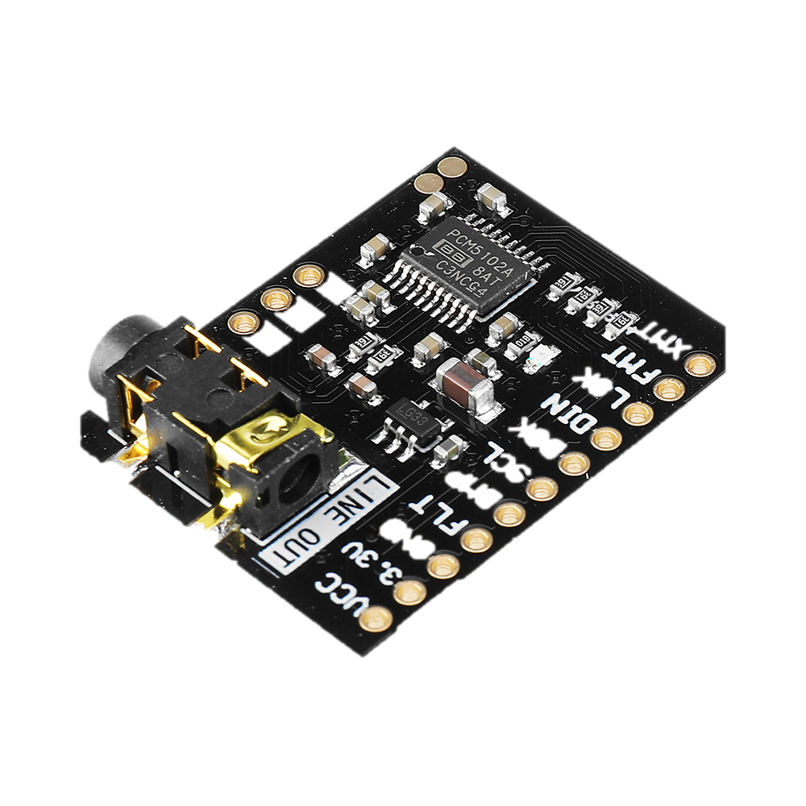
PCM5102A Audio Codec
Agiert als DAC
Speziell für PCM (Pulse-Code Modulation)
I2S Interface
Notes:
Jonas
Modulares Synthesizer Format
Audio Klangerzeugung und Veränderung zum Producen
Entwickelt von Dieter Döpfer um einen günstigeren Standard zum damaligen Buchla und Roland System 100 Standard zu schaffen
Mitte 200 – 2005 adaptieren weitere Hersteller wie Make Noize und Tiptop Audio das Format
Seit 2010 ein weitverbreiteter Standard in vielen Musikstudios der Welt
Kenngrößen:
19” 3HE, wird in Schienen befestigt
Versorgungsspannung +-12V
3.5mm mono Patchkabel (Kleine Kopfhörerstecker)
Zur Signalübertragung zwischen Modulen
3 Arten von Signalen:
Audiosignale (-5V/+5V, 10Vss)
CV/Control Voltage zur Steuerung von Parametern durch Modulatoren anderer Module (typischerweise -2.5V/2.5V, 5Vss)
Gate Signale – Impulse oder Clocksignale für Timing und Eventsignalisierung (0V 5V – digitaler Logikstandard)

Slide 4
I2S
unidirektionale Übertragung von Audiodaten
3 Clocks (SCK, LCK, BCK, )
SCK: Systemclock - 45MHz
LCK/WS: Wordclock - 44.1kHz * 16Bit * 2
BCK: Bitclock - 44.1kHz * 16Bit
Serielle Daten DIN (L und R Kanal abwechselnd)
Spannungsversorgung VIN, GND
Notes:
Jonas
Modulares Synthesizer Format
Audio Klangerzeugung und Veränderung zum Producen
Entwickelt von Dieter Döpfer um einen günstigeren Standard zum damaligen Buchla und Roland System 100 Standard zu schaffen
Mitte 200 – 2005 adaptieren weitere Hersteller wie Make Noize und Tiptop Audio das Format
Seit 2010 ein weitverbreiteter Standard in vielen Musikstudios der Welt
Kenngrößen:
19” 3HE, wird in Schienen befestigt
Versorgungsspannung +-12V
3.5mm mono Patchkabel (Kleine Kopfhörerstecker)
Zur Signalübertragung zwischen Modulen
3 Arten von Signalen:
Audiosignale (-5V/+5V, 10Vss)
CV/Control Voltage zur Steuerung von Parametern durch Modulatoren anderer Module (typischerweise -2.5V/2.5V, 5Vss)
Gate Signale – Impulse oder Clocksignale für Timing und Eventsignalisierung (0V 5V – digitaler Logikstandard)

Slide 5


Double Buffering
DMA
DMA Half Cplt
Callback
DMA
liest
liest
Buffer A | Buffer B
Buffer A | Buffer B
liest
liest
DSP
DSP
Notes:
Jonas
Modulares Synthesizer Format
Audio Klangerzeugung und Veränderung zum Producen
Entwickelt von Dieter Döpfer um einen günstigeren Standard zum damaligen Buchla und Roland System 100 Standard zu schaffen
Mitte 200 – 2005 adaptieren weitere Hersteller wie Make Noize und Tiptop Audio das Format
Seit 2010 ein weitverbreiteter Standard in vielen Musikstudios der Welt
Kenngrößen:
19” 3HE, wird in Schienen befestigt
Versorgungsspannung +-12V
3.5mm mono Patchkabel (Kleine Kopfhörerstecker)
Zur Signalübertragung zwischen Modulen
3 Arten von Signalen:
Audiosignale (-5V/+5V, 10Vss)
CV/Control Voltage zur Steuerung von Parametern durch Modulatoren anderer Module (typischerweise -2.5V/2.5V, 5Vss)
Gate Signale – Impulse oder Clocksignale für Timing und Eventsignalisierung (0V 5V – digitaler Logikstandard)

Slide 6
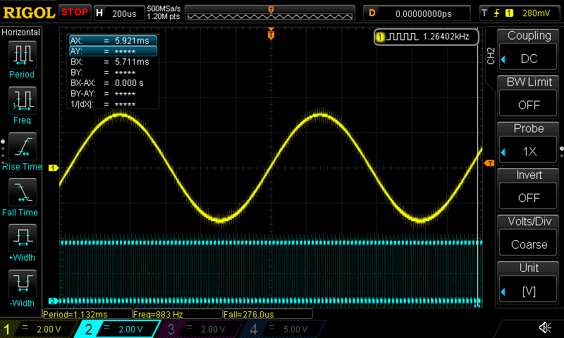
Double Buffering Test
Sinusgenerator
Aus Lookuptable
Müsste 1kHz Sinus generieren
Bisher nicht ganz korrekt
Notes:
Jonas
Modulares Synthesizer Format
Audio Klangerzeugung und Veränderung zum Producen
Entwickelt von Dieter Döpfer um einen günstigeren Standard zum damaligen Buchla und Roland System 100 Standard zu schaffen
Mitte 200 – 2005 adaptieren weitere Hersteller wie Make Noize und Tiptop Audio das Format
Seit 2010 ein weitverbreiteter Standard in vielen Musikstudios der Welt
Kenngrößen:
19” 3HE, wird in Schienen befestigt
Versorgungsspannung +-12V
3.5mm mono Patchkabel (Kleine Kopfhörerstecker)
Zur Signalübertragung zwischen Modulen
3 Arten von Signalen:
Audiosignale (-5V/+5V, 10Vss)
CV/Control Voltage zur Steuerung von Parametern durch Modulatoren anderer Module (typischerweise -2.5V/2.5V, 5Vss)
Gate Signale – Impulse oder Clocksignale für Timing und Eventsignalisierung (0V 5V – digitaler Logikstandard)

Slide 7

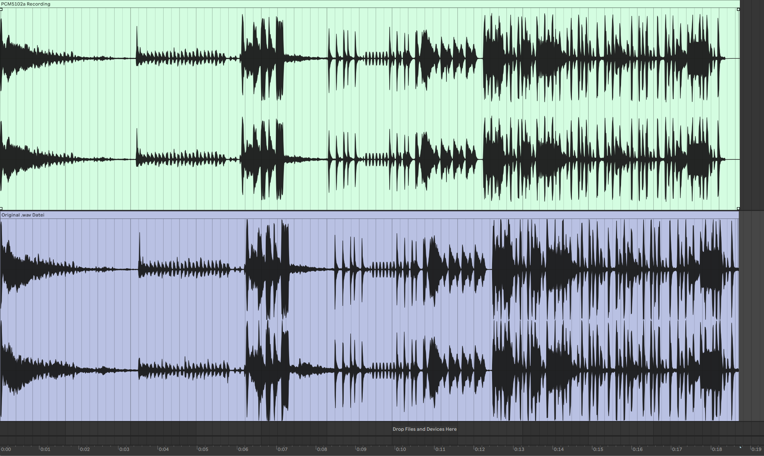
Audio Test
~340 ms Versatz
Vergleich mit Originaldatei
PCM5102a Recording
Original
.wav Datei
Notes:
Jonas
Modulares Synthesizer Format
Audio Klangerzeugung und Veränderung zum Producen
Entwickelt von Dieter Döpfer um einen günstigeren Standard zum damaligen Buchla und Roland System 100 Standard zu schaffen
Mitte 200 – 2005 adaptieren weitere Hersteller wie Make Noize und Tiptop Audio das Format
Seit 2010 ein weitverbreiteter Standard in vielen Musikstudios der Welt
Kenngrößen:
19” 3HE, wird in Schienen befestigt
Versorgungsspannung +-12V
3.5mm mono Patchkabel (Kleine Kopfhörerstecker)
Zur Signalübertragung zwischen Modulen
3 Arten von Signalen:
Audiosignale (-5V/+5V, 10Vss)
CV/Control Voltage zur Steuerung von Parametern durch Modulatoren anderer Module (typischerweise -2.5V/2.5V, 5Vss)
Gate Signale – Impulse oder Clocksignale für Timing und Eventsignalisierung (0V 5V – digitaler Logikstandard)

Slide 8
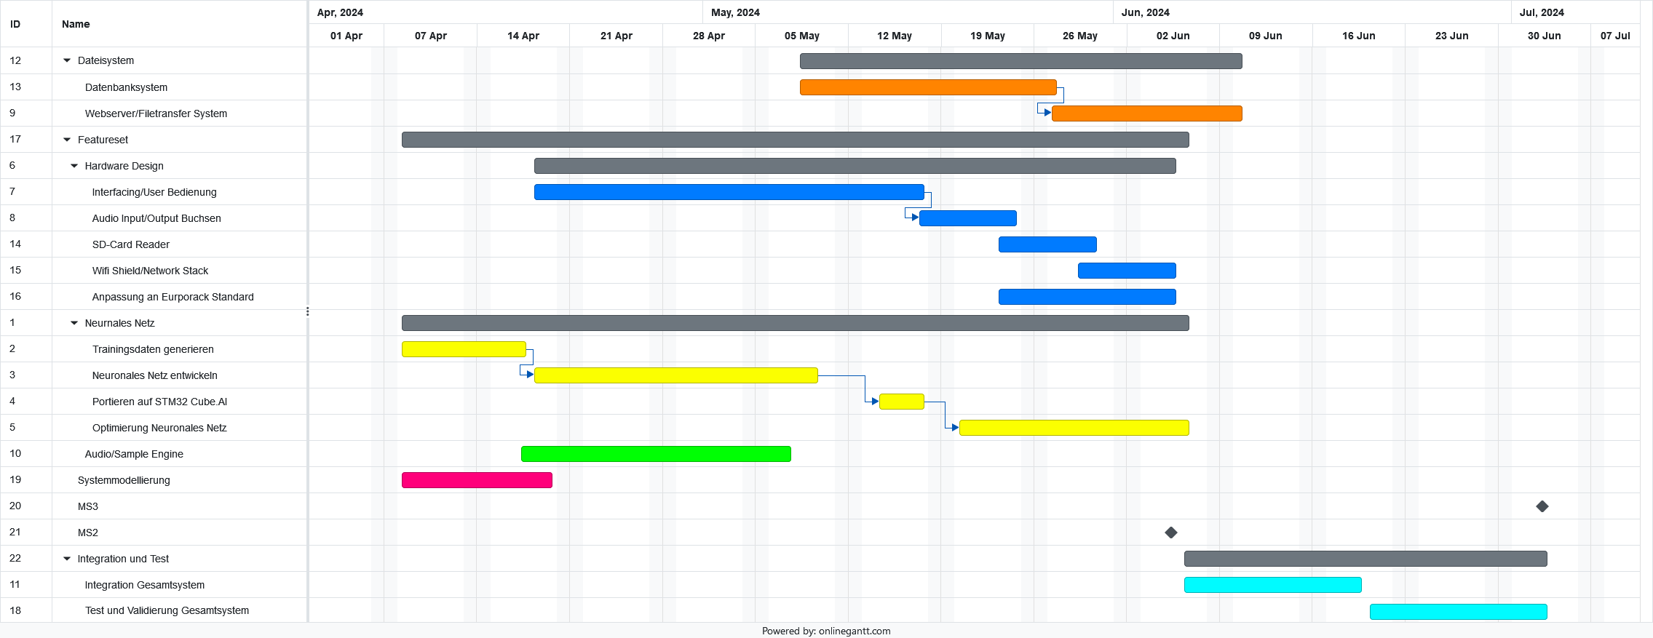
GANTT
Notes:
Jonas/Szymon/Leon

Slide 9
Vielen Dank für eure Aufmerksamkeit Happy Patching!
Notes:
Alle zusammen!

